Slide 1
Združeni pri razvoju novih zaposlitvenih možnosti s pomočjo socialnega podjetništva /
Udruženi u razvoju novih mogućnosti zapošljavanja uz pomoć društvenog poduzetništva
Završna nacionalna konferencija
Rijeka, 31.3.2016
www.slohra-socio.net
Notes:
Projekt SLOHRA SOCIONET se zalaže za razvoj i promicanje društvenog poduzetništva
u slovensko-hrvatskom graničnom području:
Istarske županije,
Primorsko-goranske županije,
Karlovačke županije,
Obalno-kraške regije,
Primorsko–notranjskke regije,
Jugoistočne Slovenija,
Posavska regije.
sa namjerom poboljšanja gospodarskog razvoja svake pojedine regije. Taj cilj će se ostvariti sa razvojem ponude roba i usluga uvažavajući prirodne, kulturne i ljudske resurse kojima regije raspolažu

Slide 2
Operativni program IPA Slovenija-Hrvatska 2007-2013 (sedaj sredstva EFRR)
Trajanje projekta: od 1.2.2015 do 29.4.2016
Troškovi projekta: 519.362,93 EUR
EFRR: 438.461,66 EUR

Slide 3
Vodeći partner
Regionalni razvojni center Koper
Partneri
Središče Rotunda, Koper
RRA Zeleni Kras d.o.o.
Razvojni center Novo mesto d.o.o.
Regionalna razvojna agencija Posavje
Istarska razvojna agencija d.o.o.
Razvojna agencija Karlovačke županje - KARLA d.o.o.
Rječka razvojna agencija Porin d.o.o.

Slide 4
Potrebe kojima se projekt bavi
- Povećanje broja dugotrajno nezaposlenih osoba,
- ekonomsku strukturu s relativno niskom dodanom vrijednošću koja se ne zasniva na lokalnim specifičnostima i
- demografskim promjenama (starenje stanovništva i odlazak mladih).
Notes:
Potrebe kojima se projekt bavi
Projekt se bavi temeljnim problemima razvoja u pograničnom području Slovenije i Hrvatske. Ti su se problemi povećali sa dolaskom recesije a odnose se na povećanje broja dugotrajno nezaposlenih osoba, ekonomsku strukturu s relativno niskom dodanom vrijednošću koja se ne zasniva na lokalnim specifičnostima i demografskim promjenama (starenje stanovništva i odlazak mladih). U takvim okolnostima pod najvećim pritiskom su najugroženije skupine stanovništva koje su manje konkurentne na tržištu rada te se nalaze na marginama društva. Kroz razvoj društvenog poduzetništva postoji mogućnost učinkovitog odgovora na ozbiljna ekonomsko-socijalna pitanja u našim regijama jer je njegova suština upravo korištenje postojećih ljudskih i materijalnih resursa na drugačiji način, odnosno više produktivan način.

Slide 5
REZULTATI
1) Analize
Izrada 7 regijskoh analiza i 1 zajednićka analiza.
http://slohra-socio.net/analize/
2) Edukacija
7 regijskih konferencija o društvenom poduzetništvu
224 sudionika
Trodnevna edukacija promotora društvenog poduzetništva:
4 tematske sekcije te ogled dobre prakse.
educiranih 28 promotora (plan educiranih 16 promotora društvenog poduzetništva)
Notes:
Analiza
Osnovna namjena analize je identifikacija organizacija i tvrtki koje se po svojim djelatnostima mogu smjestiti u sektor socijalnog poduzetništva i ciljanih skupina koje imaju potencijala za provedbu socijalnog poduzetništva. Učinjen je bio pregled institucionalnog i potpornog okruženja na nacionalnoj i regionalnoj razini, svak partner je za sebe trebao pojasniti koji su to izvori sredstva na regionalnoj razini koji mogu potaknuti razvoj socijalnog poduzetništva. Koristile su se različite baze podataka pomoću kojih se istraživala struktura gospodarskih subjekata i institucija na području pojedine regije a pripremljeni su i anketni upitnici kao pomoćno sredstvo u provođenju analize.
Edukacija
U prvoj fazi projekta u mjesecima lipanj i srpanj su partneri proveli u sedam regija 7 konferencija na temu društvenog poduzeča. U svim regijama su predstavili sadržaj projekta, teme konferencija su partneri prilagodili stanju u okolišu na poznavanju teme društvenog poduzetništva. U svim regijama partneri su proveli i konferencije za novinare.
Prisustovalo je ukupno 224 sudionika.
U listopadu 2015. smo proveli trodnevnu zajedničku edukaciju za promicatelje društvenog poduzetništva (slovenske i hrvatske), uz pomoć odabranih vanjskih izvođača. Edukacija je bila namijenjena bodućim promicateljem društvenog poduzetništva, zaposlenika projektnih partnera te pojedinicima, koja rade u različitim ustanovama poduzetniško promotivne okoline. Cilj edukacije je bio u različitim regijama Slovenije i Hrvatske educirati promotore društvenog poduzetništva, koji će pružiti potencijalnim i postojećim društvenim poduzetnikom relevantne informacije te podršku u realizaciji njihove poslovne ideje i ciljeva.

Slide 6
Stvaranje novih modela
Izvođeni regijski izbori za “Naj ideja socijalnog poduzeća”.
Svaki partner izradi:
- model društvenog poduzeća;
- izrada poslovnog plana i
- prezentacijskih filmova.
- Izrađena metodologija za izradu poslovnog plana
- Izrađeni različiti predložki za osnivanje socijalnog poduzeća po slovenskom i hrvatskom pravu
- Osnivanje jednog društvenog poduzeća
Notes:
Projektni partneri su svaki u svojoj regiji obavili izbor »Naj ideje društvenog poduzetništva«. Pozivi su bili objavljeni u listopadu 2015. godine. U svim regijama partneri su pripremili i objavili natječaj. Nagrada za pobjednike je bila pomoć stručnjaka za pripremu poslovnog plana ideje, prema metodologiji, te priprema promotivnog filma ideje. Svi pobjednici (iz sedam regija partnera) predstavili su svoj model na zajedničkem portalu projekta, www.slohra-socio.net, uz pomoć obrazca, pripremljenog sa strane vodećeg partnera.
Pripremili su se različiti dokumenati za osnivanje društvenog poduzeća po slovenskom (10 dokumenata; za poduzeća tipa A i B) i hrvatskom pravu (5 različitih dokumenata). Predlošci su dostupni na zajedničkom web portalu te dostupni potencijalnim osnivačem društvenog poduzeća.
U sklopu projekta su projektni partneri pružili podrške u osnivanju 4 društvena poduzeča. Od toga, tri su već registrirani kao društvena poduzeća i sa time smo i presegli ciljeve projekta, koji su uključivali stvaranje najmanje jednog društvenog poduzeća.

Slide 7
Podporni okoliš
Oblikovati će se najmanje 16 regionalna čvorišta (INFO TOČKE) za društveno poduzetništvo na slovenski i hrvatski strani.
Trenutno potpisanih 28 izjava o pristupanju.
Kontakti 28 Slohra socionet info točk:
http://slohra-socio.net/info-tocke/
Notes:
Provedena je bila i animacija lokalnog okruženja, umrežavanje i povezivanje sa potencialnim subjektima, sa ciljem povezivanja tih u mrežu info točka, koje će omogućiti korisniku podršku, informacije i podporu u osnivanju društvenog poduzeća.

Slide 8
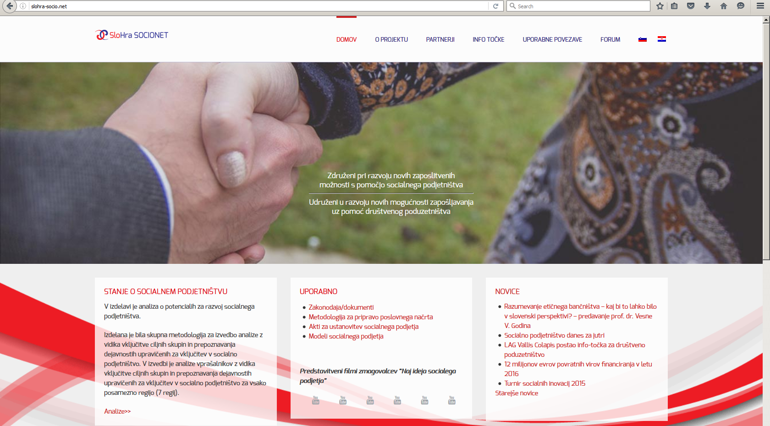
Postavljena web portala za pomoču pri osnivanju društvenog poduzeća te informacijama o projektu
http://slohra-socio.net/
Notes:
Izrada web portala kao pomoć u osnivanju društvenog poduzeća te informacije o projektu – www.slohra-socio.net. Koristnici mogu na portalu dobiti informacije o projektu, zakonodavstvu u području društvenog poduzetništva, koristne linkove, kontaktne osobe, koje će jim ponuditi pomoć u okviru osnovanih info točka, primjere dobrih praksa (već formirani modeli društevnih poduzeča sa prezentacijskimi filmovima), alat za pripremu svog modela, predložki za formalno-pravno osnivanje društvenog poduzeča.

Slide 9
Hvala na pozornosti! www.slohra-socio.net

